Slide 1
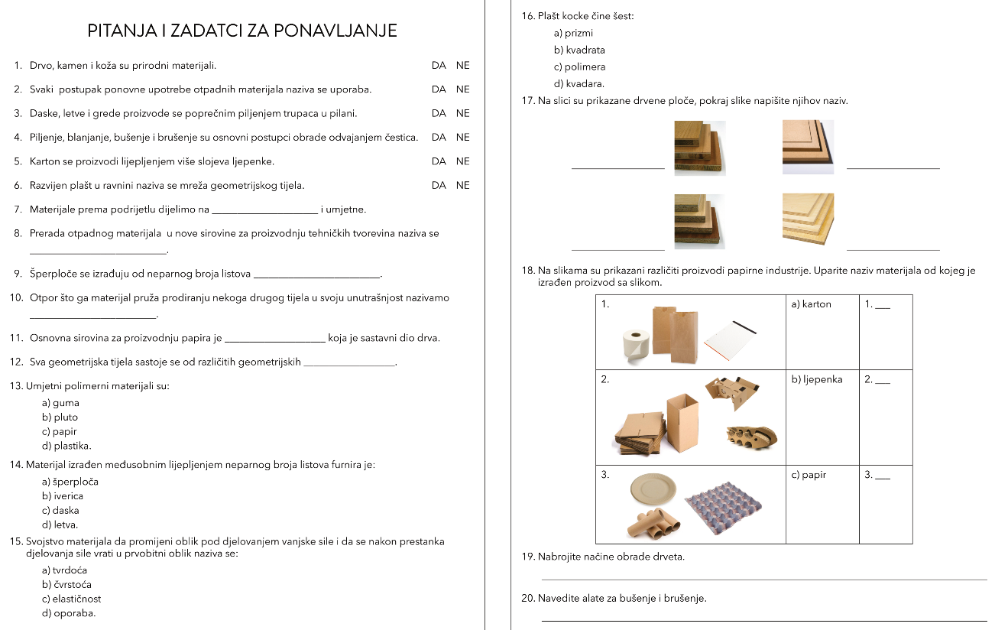
panel-ploča
šperploča
prirodne
recikliranje
iverica
vlaknatica
furnira
tvrdoća
c
celuloza
likova
b
a
ručna i strojna obrada
bušilica i brusilica

